Slide 1
Patrón Bridge
Tambien conocido como puente

Slide 2
Proposito del patrón brigde
Bridge es un patrón de diseño estructural que te permite dividir una clase grande, o un grupo de clases estrechamente relacionadas, en dos jerarquías separadas (abstracción e implementación) que pueden desarrollarse independientemente la una de la otra.

Slide 3
Problema
Digamos que tienes una clase geométrica Forma con un par de subclases: Círculo y Cuadrado. Deseas extender esta jerarquía de clase para que incorpore colores, por lo que planeas crear las subclases de forma Rojo y Azul. Sin embargo, como ya tienes dos subclases, tienes que crear cuatro combinaciones de clase, como CírculoAzul y CuadradoRojo.

Slide 4
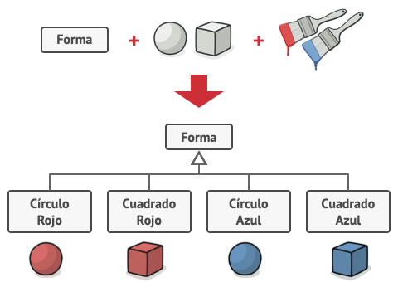
El número de combinaciones de clase crece en progresión geométrica.

Slide 5
Añadir nuevos tipos de forma y color a la jerarquía hará que ésta crezca exponencialmente. Por ejemplo, para añadir una forma de triángulo deberás introducir dos subclases, una para cada color. Y, después, para añadir un nuevo color habrá que crear tres subclases, una para cada tipo de forma. Cuanto más avancemos, peor será.

Slide 6
Solucion
Este problema se presenta porque intentamos extender las clases de forma en dos dimensiones independientes: por forma y por color. Es un problema muy habitual en la herencia de clases.
El patrón Bridge intenta resolver este problema pasando de la herencia a la composición del objeto. Esto quiere decir que se extrae una de las dimensiones a una jerarquía de clases separada, de modo que las clases originales referencian un objeto de la nueva jerarquía, en lugar de tener todo su estado y sus funcionalidades dentro de una clase.

Slide 7
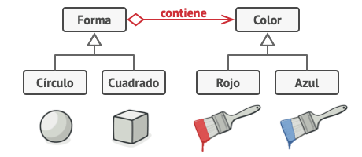
Puedes evitar la explosión de una jerarquía de clase transformándola en varias jerarquías relacionadas.

Slide 8
Con esta solución, podemos extraer el código relacionado con el color y colocarlo dentro de su propia clase, con dos subclases: Rojo y Azul. La clase Forma obtiene entonces un campo de referencia que apunta a uno de los objetos de color. Ahora la forma puede delegar cualquier trabajo relacionado con el color al objeto de color vinculado. Esa referencia actuará como un puente entre las clases Forma y Color. En adelante, añadir nuevos colores no exigirá cambiar la jerarquía de forma y viceversa.

Slide 9
El libro de la GoF introduce los términos Abstracción e Implementación como parte de la definición del patrón Bridge.
La Abstracción (también llamada interfaz) es una capa de control de alto nivel para una entidad. Esta capa no tiene que hacer ningún trabajo real por su cuenta, sino que debe delegar el trabajo a la capa de implementación (también llamada plataforma).
Cuando hablamos de aplicación reales, la abstracción puede representarse por una interfaz gráfica de usuario (GUI), y la implementación puede ser el código del sistema operativo subyacente (API) a la que la capa GUI llama en respuesta a las interacciones del usuario.

Slide 10
En términos generales, puedes extender esa aplicación en dos direcciones independientes:
Tener varias GUI diferentes (por ejemplo, personalizadas para clientes regulares o administradores).
Soportar varias API diferentes (por ejemplo, para poder lanzar la aplicación con Windows, Linux y macOS).
En el peor de los casos, esta aplicación podría asemejarse a un plato gigante de espagueti, en el que cientos de condicionales conectan distintos tipos de GUI con varias API por todo el código.

Slide 11
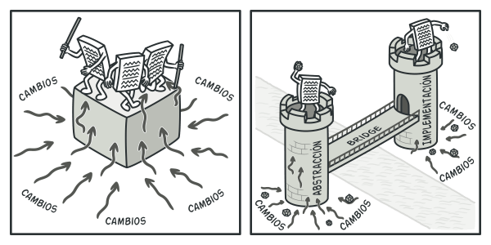
Realizar incluso un cambio sencillo en una base de código monolítica es bastante difícil porque debes comprender todo el asunto muy bien. Es mucho más sencillo realizar cambios en módulos más pequeños y bien definidos.

Slide 12
Puedes poner orden en este caos metiendo el código relacionado con combinaciones específicas interfaz-plataforma dentro de clases independientes. Sin embargo, pronto descubrirás que hay muchas de estas clases. La jerarquía de clase crecerá exponencialmente porque añadir una nueva GUI o soportar una API diferente exigirá que se creen más y más clases.
Intentemos resolver este problema con el patrón Bridge, que nos sugiere que dividamos las clases en dos jerarquías:
Abstracción: la capa GUI de la aplicación.
Implementación: las API de los sistemas operativos.

Slide 13
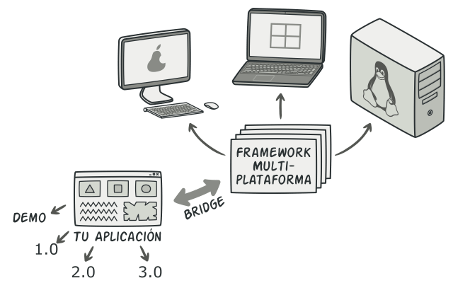
Una de las formas de estructurar una aplicación multiplataforma.

Slide 14
El objeto de la abstracción controla la apariencia de la aplicación, delegando el trabajo real al objeto de la implementación vinculado. Las distintas implementaciones son intercambiables siempre y cuando sigan una interfaz común, permitiendo a la misma GUI funcionar con Windows y Linux.
En consecuencia, puedes cambiar las clases de la GUI sin tocar las clases relacionadas con la API. Además, añadir soporte para otro sistema operativo sólo requiere crear una subclase en la jerarquía de implementación.

Slide 15
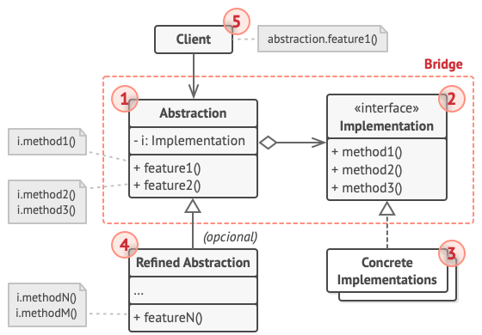
Estructura

Slide 16
Estructura
La Abstracción ofrece lógica de control de alto nivel. Depende de que el objeto de la implementación haga el trabajo de bajo nivel.
La Implementación declara la interfaz común a todas las implementaciones concretas. Una abstracción sólo se puede comunicar con un objeto de implementación a través de los métodos que se declaren aquí. La abstracción puede enumerar los mismos métodos que la implementación, pero normalmente la abstracción declara funcionalidades complejas que dependen de una amplia variedad de operaciones primitivas declaradas por la implementación.

Slide 17
Estructura
Las Implementaciones Concretas contienen código específico de plataforma.
Las Abstracciones Refinadas proporcionan variantes de lógica de control. Como sus padres, trabajan con distintas implementaciones a través de la interfaz general de implementación.
Normalmente, el Cliente sólo está interesado en trabajar con la abstracción. No obstante, el cliente tiene que vincular el objeto de la abstracción con uno de los objetos de la implementación.

Slide 18
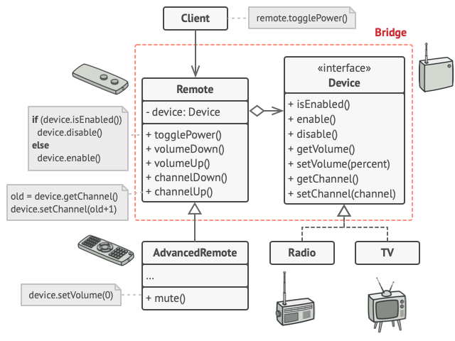
Este ejemplo ilustra cómo puede ayudar el patrón Bridge a dividir el código monolítico de una aplicación que gestiona dispositivos y sus controles remotos. Las clases Dispositivo actúan como implementación, mientras que las clases Remoto actúan como abstracción.
La jerarquía de clase original se divide en dos partes: dispositivos y controles remotos.

Slide 19
Aplicabilidad
Queremos evitar enlaces permanentes entre una abstracción y una implementación.
Tanto las abstracciones como las implementaciones deben ser extensibles por medio de subclases.
Queremos que los cambios en la implementación de una abstracción no afecten al cliente.
Necesitamos que la implementación de una característica sea compartida entre múltiples objetos.

Slide 20
Como Implementarlo
Identifica las dimensiones ortogonales de tus clases. Estos conceptos independientes pueden ser: abstracción/plataforma, dominio/infraestructura, front end/back end, o interfaz/implementación.
Comprueba qué operaciones necesita el cliente y defínelas en la clase base de abstracción.
Determina las operaciones disponibles en todas las plataformas. Declara aquellas que necesite la abstracción en la interfaz general de implementación.
Crea clases concretas de implementación para todas las plataformas de tu dominio, pero asegúrate de que todas sigan la interfaz de implementación.

Slide 21
Como Implementarlo
Dentro de la clase de abstracción añade un campo de referencia para el tipo de implementación. La abstracción delega la mayor parte del trabajo al objeto de la implementación referenciado en ese campo.
Si tienes muchas variantes de lógica de alto nivel, crea abstracciones refinadas para cada variante extendiendo la clase base de abstracción.
El código cliente debe pasar un objeto de implementación al constructor de la abstracción para asociar el uno con el otro. Después, el cliente puede ignorar la implementación y trabajar solo con el objeto de la abstracción.

Slide 22
Pros
Contras
Puedes crear clases y aplicaciones independientes de plataforma.
El código cliente funciona con abstracciones de alto nivel. No está expuesto a los detalles de la plataforma.
Principio de abierto/cerrado. Puedes introducir nuevas abstracciones e implementaciones independientes entre sí.
Principio de responsabilidad única. Puedes centrarte en la lógica de alto nivel en la abstracción y en detalles de la plataforma en la implementación.
Puede ser que el código se complique si aplicas el patrón a una clase muy cohesionada.

Slide 23
Relaciones con otros patrones
Bridge suele diseñarse por anticipado, lo que te permite desarrollar partes de una aplicación de forma independiente entre sí. Por otro lado, Adapter se utiliza habitualmente con una aplicación existente para hacer que unas clases que de otro modo serían incompatibles, trabajen juntas sin problemas.
Bridge, State, Strategy (y, hasta cierto punto, Adapter) tienen estructuras muy similares. De hecho, todos estos patrones se basan en la composición, que consiste en delegar trabajo a otros objetos. Sin embargo, todos ellos solucionan problemas diferentes. Un patrón no es simplemente una receta para estructurar tu código de una forma específica. También puede comunicar a otros desarrolladores el problema que resuelve.
Puedes utilizar Abstract Factory junto a Bridge. Este emparejamiento resulta útil cuando algunas abstracciones definidas por Bridge sólo pueden funcionar con implementaciones específicas. En este caso, Abstract Factory puede encapsular estas relaciones y esconder la complejidad al código cliente.
Puedes combinar Builder con Bridge: la clase directora juega el papel de la abstracción, mientras que diferentes constructoras actúan como implementaciones.

Slide 24
Fuente
https://refactoring.guru/es/design-patterns/bridge

Slide 25
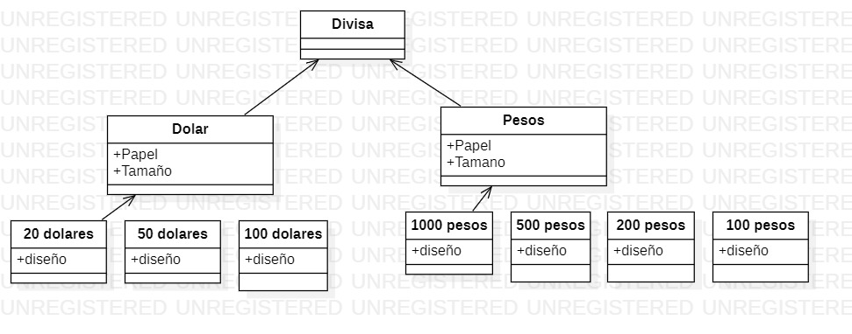
Ejemplo de clases sin patron

Slide 26
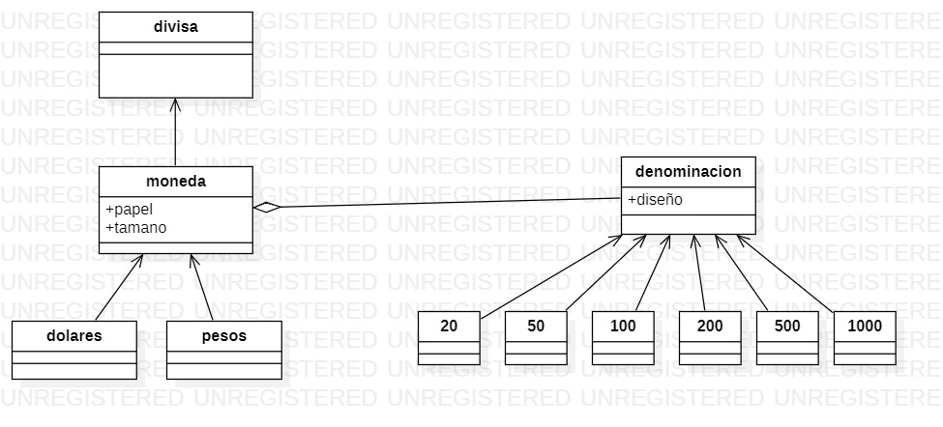
Ejemplo de clases aplicado

